Slide 1
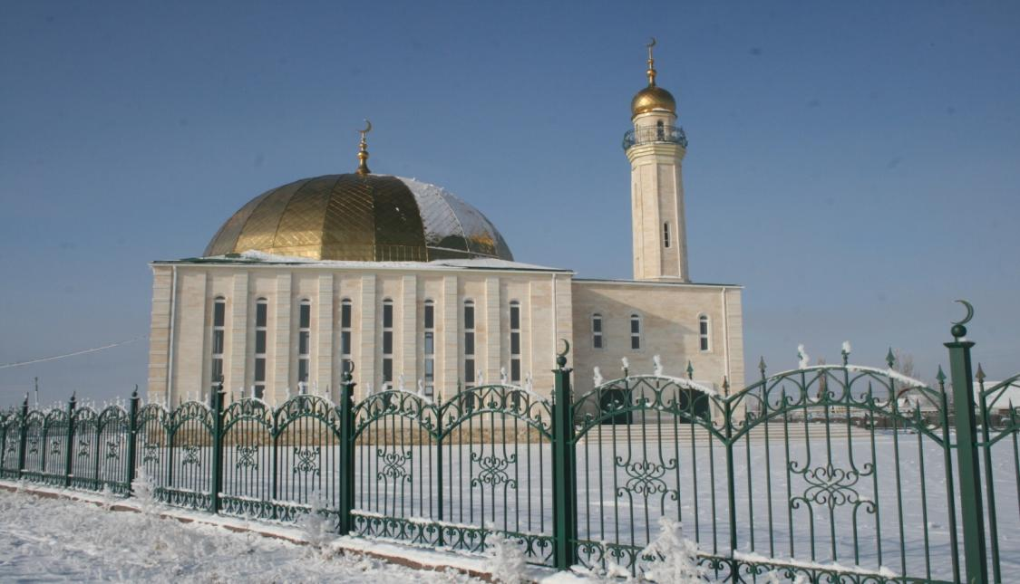
Мечеть – дом божий
Исследовательская работа

Slide 2
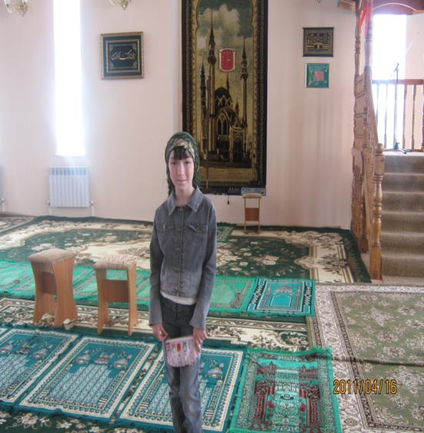
Мечеть – дом божий
Выполнила:
Хисамутдинова Аделя,
ученица 4 кл. МБОУ
«Начальная школа -д.сад
с.Килинчи»
Руководитель:
Есенбаева Наиля Исламовна,
учитель татарского языка

Slide 3
Цель моей работы – раскрыть значение мечети в жизни человека.
Задачи:
1. Для чего же строили предки мечети? Для чего они предназначаются сейчас? Что же влечет человека туда?
2. Полезны ли намаз и ураза для человеческого организма? (с точки зрения медицины)

Slide 4
Актуальность:
Невозможно представить себе современный город, поселок, село без мечетей, храмов. Год назад состоялось открытие мечети в нашем селе Килинчи. И мы , жители села, 5 раз в день слышим Азан. Я и мои друзья заинтересовались, что же интересно говорит нам мулла 5 раз в день и почему люди ходят в мечеть?

Slide 5
В Килинчах большинство жителей считают себя мусульманами . Их религия называется ислам. С молитвой мусульмане обращаются к Аллаху. Мусульманский храм называется мечеть. Священная книга мусульман – Коран. Более 90 лет назад в селе было 3 мечети.

Slide 6
Село Килинчи состояло из трех аулов и в каждом ауле была мечеть со своими духовными служителями, которые содержались полностью за счет прихожан. После 1917 года все мечети были уничтожены.

Slide 7
Кроме мусульман, в Килинчах живут христиане . Их религия – христианство, так как они обращаются с молитвой к Иисусу Христу. Храм у христиан называется церковь или собор. В селе нет церкви. Священная книга христиан – Библия.

Slide 8
Я опросила своих одноклассников и учителей, какими качествами должен обладать человек по отношению к людям другой веры? И получила такие ответы: доброта, доброжелательность, уважение, миролюбие, чуткость, терпимость.

Slide 9
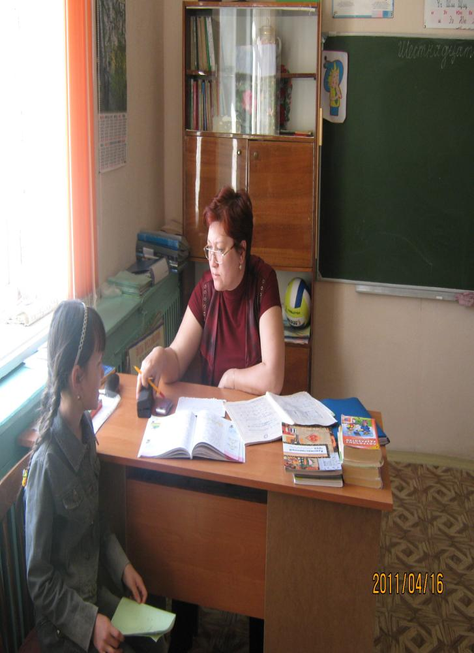
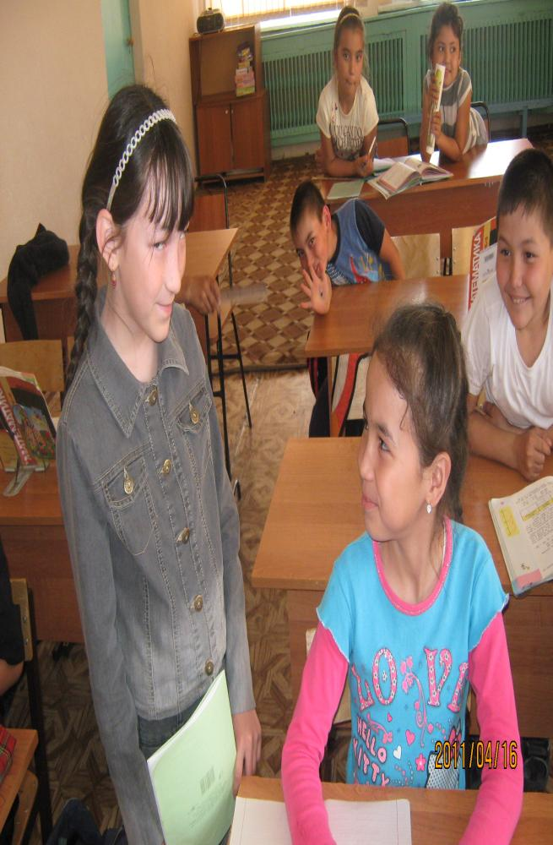

Slide 10
В 17б7 году Казань посетила Екатерина II. "Бабушка-царица" - эби-патша ( так ласково называли ее татары) разрешила строить мечети. Когда дело дошло до возведения минарета, городские власти, обеспокоенные его высотой, написали Екатерине II жалобу: "Ты хоть и дала мусульманам разрешение на строительство мечетей, но они строят очень высоко".

Slide 11
Екатерина II :
« Я определила им место на земле, а в небо они вольны подниматься по своему усмотрению, потому что небо не входит в мои владения»

Slide 12
Это значит, что уже несколько столетий назад среди передовых людей формировалась культура отношений к людям иного вероисповедания. В сборе средств и строительстве нашей мечети принимали участие не только мусульмане, но и люди исповедующие другие религии.

Slide 13
Для чего ходят в мечеть?
Из 33 опрошенных ответили: идут в мечеть, чтобы найти и укрепить свою Веру и Любовь к Богу и получить Надежду.

Slide 14
В нашей мечети : 1) по праздникам (Ураза Байрам, Корбан Байрам) и будням совершается богослужение; 2) проводят обряд – венчание молодоженов – Никах; 3) обучают арабскому языку; 4) проводят обряд имя наречение – Ат кушу, исем кушу; 5) читают намаз, когда провожают в последний путь усопших.

Slide 15
Служители мечети:
1)имам
2)муэдзин
3)председатель общины
4) Остабика
5)ответственный за пожертвования

Slide 16
Муэдзин 5 раз в день читает молитву – Азан : «Аллах велик! Свидетельствую, что нет Бога кроме Аллаха! Идите на молитву. Идите к лучшему из дел!»

Slide 17
Мечеть содержится на пожертвования прихожан

Slide 18
Полезны ли для человеческого организма Намаз ?(с точки зрения медицины)
С этим вопросом я обратилась к медработнику
школы - сад Талиповой Ильмире Хайдаровне.

Slide 19
1. Для телесного здоровья необходимо соблюдение чистоты. Намаз (молитва) - воплощение чистоты

Slide 20
2. Движения, совершаемые в течение намаза , медленные и не утомляют сердце; совершаемые в различное время суток, они способствуют постоянной бодрости человека

Slide 21
3. В мозг того, кто склоняет голову к земле 80 раз в день, ритмично и обильно притекает кровь. Поэтому, благодаря хорошему питанию клеток мозга у совершающих намаз, реже встречаются нарушение памяти

Slide 22
4.В глазах, совершающего намаз, благодаря постоянным наклонам и подъемам, кровообращение происходит более активно

Slide 23
5. Движения в процессе намаза способствуют хорошему пищеварению

Slide 24
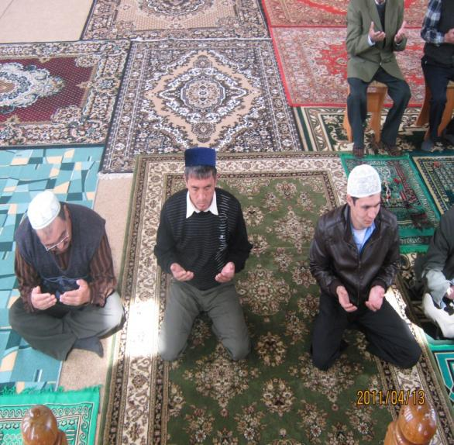
6.Сроки намаза - наиболее подходящие сроки для обновления кровообращения и оживления дыхания. 7. Намаз – первейший элемент регулирования сна.

Slide 25
Никто не имеет права осуждать человека за выбранную им религию или неверие. Нельзя принуждать, во что верить или не верить. Нужно принимать людей такими, какие они есть, уважать их веру, не навязывать свою. Современное общечеловеческое правило-закон говорит: во что верить, а во что нет, человек может решать только сам.

Slide 26
Жизнь нашей мечети продолжается: по праздникам и будням совершается богослужение. Верующие люди идут в мечеть, чтобы найти и укрепить свою Веру и Любовь к Богу и получить Надежду. И каждый истинно верующий человек старается творить добро, отрицать плохое, старается помочь ближнему, ведет здоровый образ жизни.

Slide 27
В мечеть идут в горе и в радости, здесь находят понимание и участие, успокоение и совет

Slide 28
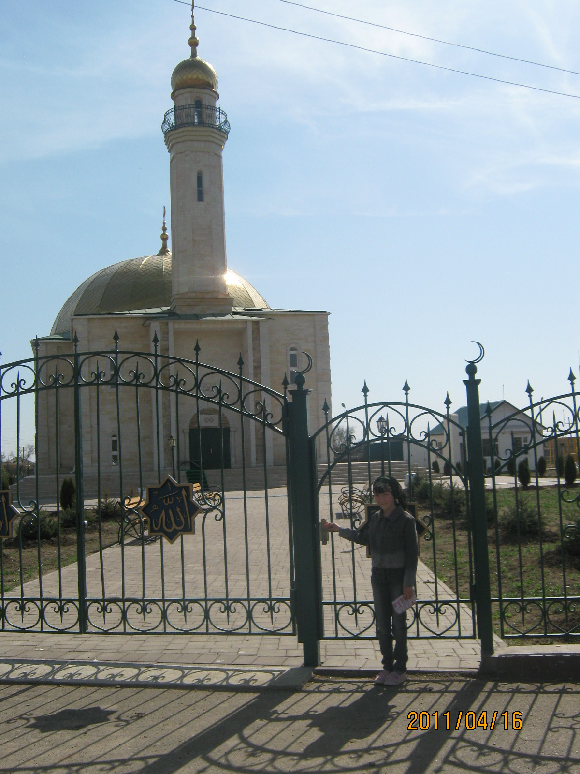
Мечеть – дом божий

Slide 29
Спасибо за внимание!!!
Сау булыгыз!

